Slide 1
ФЕДЕРАЛЬНОЕ ГОСУДАРСТВЕННОЕ БЮДЖЕТНОЕ ОБРАЗОВАТЕЛЬНОЕ УЧРЕЖДЕНИЕ ВЫСШЕГО ОБРАЗОВАНИЯ «КРАСНОЯРСКИЙ ГОСУДАРСТВЕННЫЙ МЕДИЦИНСКИЙ УНИВЕРСИТЕТ ИМЕНИ ПРОФЕССОРА В.Ф. ВОЙНО-ЯСЕНЕЦКОГО» МИНИСТЕРСТВА ЗДРАВООХРАНЕНИЯ РОССИЙСКОЙ ФЕДЕРАЦИИ ФАРМАЦЕВТИЧЕСКИЙ КОЛЛЕДЖ
Лекция № 8
«Воспалительные заболевания женских половых органов»
для обучающихся по специальности
34.02.01– Сестринское дело
Ерушина Т.Е.
Красноярск 2022

Slide 2
План лекции
• Причины воспалительных заболеваний женских половых органов (заболевания женских половых органов, их возбудители, основные клинические признаки, методы лечения)
• Роль макро- и микроорганизмов, условий труда и быта в возникновении и течении воспалительных заболеваний женских половых органов
• Причины септических гинекологических заболеваний

Slide 3
Воспалительные заболевания женских половых органов занимают 1-е место среди всей гинекологической патологии. 40% больных в стационаре - больные с воспалительными заболеваниями женских половых органов. Рост связан с sex - революцией. Повышается рост трансмиссивных инфекций, то есть инфекций, передающихся половым путем. В 99% инфекция попадает в женские половые органы половым путем.
• Причиной всех воспалительных заболеваний гениталий являются микробы.

Slide 4
Различают воспалительные процессы неспецифической и специфической этиологии.
Неспецифической этиологии вызванные стафилококками, кишечной палочкой, стрептококками, синегнойной палочкой.
Специфической этиологии обусловленные трихомонадами, гонококками, кандидами, вирусами, микоплазмами, хламидиями.

Slide 5
Пути распространения инфекции
1. Возможен массивный транспорт микроорганизмов с помощью сперматозоидов, трихомонад.
Была доказана способность аэробных и анаэробных бактерий, хдамидий, микоплазм, гоноккоков прикрепляться к сперматозоидам.
2. Гематогенный путь.
3. Лимфогенный путь.

Slide 6
Пути проникновения инфекции Экзогенное инфицирование (по Бодяжиной, 1978 г.)
Восхождение микробов из анальной области и наружных половых органов
Занесение микробов половым путем
Проникновение патогенных микробов с механическими противозачаточными телами во время малых гинекологических операций. Проникновению инфекции в верхние половые пути могут способствовать внутриматочные манипуляции (зондирование, гистероскопия, гидротубации, abrasio) + ВМК (контрацепция)
Самопроизвольное восхождение в полость матки (во время менструации, абортов, родов) Эндогенное инфицирование возможно:
1. Лимфогенным путем – при наличии воспалительных процессов в кишечнике
2. Гематогенным путем – при наличии воспалительных процессов в отдаленных очагах (фолликулярная ангина, отит и пр.)

Slide 7
Факторы, способствующие развитию воспаления
Механические
Термические
Химические
Умственное переутомление
Чрезмерная физическая нагрузка
Кровопотеря
Эндокринные нарушения
Стрессовые ситуации
Аллергические факторы
Наличие дремлющей инфекции
Нарушение целостности покровов половых органов при менструации, родах, аборте, внутриматочных вмешательствах, биопсии шейки матки и канала шейки матки
Изменение микрофлоры половых путей с началом mensis. В предменструальном периоде концентрация аэробных бактерий уменьшается в 100 раз, соответственно возрастает концентрация анаэробных бактерий.

Slide 8
Механизмы защиты
Сомкнутое состояние половой щели, которое обеспечивается тонусом мышцы промежности
Кислая среда влагалища, которая возникает за счет распада гликогена клетками эпителия до молочной кислоты. Концентрация молочной кислоты обеспечивает бактерицидные свойства влагалища
Мощным защитным фактором является шейка матки с содержащейся в ее канале слизистой пробкой. Протеолитическая и бактерицидная активность слизи обусловлена присутствием лизоцина, комплемента, лактоферрина, иммуноглобулинов, интерферона. Состав и строение цервикальной слизи зависят от фазы менструального цикла, срока беременности, гормонального фона. Шейка матки является пограничным органом между стерильной полостью матки и бактериально обсемененным влагалищем
Важную роль играет нормальная микрофлора влагалища, которая в норме включает разнообразные виды микробов:
до 10 видов лактобактерий
свыше 30 видов других аэробных и анаэробных бактерий
стабильное состояние “V” определяется:
– уровнем гормонов
– pH влагалищного содержимого (около 3,8-4,2)
– состоянием местного иммунитета
– доминированием флоры

Slide 9
На состав нормальной микрофлоры влияет:
pH влагалищного содержимого, что в свою очередь, связано с функцией яичников.
2. Физиологический статус женщины , изменяющийся в зависимости от возраста, менструального цикла, при беременности и в послеродовом периоде.
3. Сексуальная активность.
4. Применение контрацептивов.
5. Различные заболевания
6. Применение антибиотиков
7. Снижение местного и общего иммунитета В условиях снижения иммунологической защиты, а также при изменении гормональной функции яичников и надпочечников, когда нарушается равновесие в микроценозах половой системы, микроорганизмы условно-патогенной группы могут стать причиной местной и восходящей инфекции.

Slide 10
Классификация воспалительных заболеваний
I. По виду возбудителя
1. Неспецифический – стафилококк, стрептококк, кишечная палочка, гноеродная флора и др.
2. Специфический – туберкулезная палочка, гонококк
3. Вирусы – МПС-УГИ
4. Грибковые
5. Простейшие
II. По характеру экссудата при воспалительном процессе:
1. серозные
2. серозно-кровянистые
3. серозно-гнойные
4. гнойные

Slide 11
III. По течению:
Острое
Подострое
Хроническое
• Первично-хронический процесс
• Хронический рецидив
• Остаточное состояние хронического сальпингоофорита.
Для специфических процессов:
1. Свежий процесс
a) острый
b) подострый
c) торпидный
2. Хронический – более 2 мес. и при неизвестном сроке заболевания
3. Носительство (наличие возбудителя при отсутствии клинических признаков)

Slide 12
IV. По локализации:
1. Воспаление наружных половых органов – вульвит, бартолинит, острые кондиломы
2. Воспаление влагалища (вагинит, кольпит) – простой, трихомонадный, грибковый, дифтерийный, эмфизематозный, язвенный, старческий
3. Воспаление шейки матки
4. Воспаление матки, придатков, клетчатки малого таза, тазовой брюшины, разлитой перитонит.

Slide 13
Диагностика воспалительных заболеваний
I. Анамнез
II. Жалобы
боль – жжение – общее недомогание – боли разного характера – иногда боль при мочеиспускании – зуд, приводящий к бессоннице и расстройству нервной системы, усиливающийся во время mensis
Характерны для воспалительных заболеваний наружных половых органов, кроме воспалительных заболеваний вирусной этиологии, т.к. нередко протекают бессимптомно или при наличии маловыраженых симптомов
– повышение температуры – учащение пульса – познабливание – маточное кровотечение, характерное для хронического эндометрита – сильные боли внизу живота с иррадиацией в паховую область, область крестца, влагалище, rectum (иррадиация зависит от локализации воспалительного очага) – дизурические явления
Характерны для воспалительных заболеваний внутренних половых органов

Slide 14
Диагностика воспалительных заболеваний (продолжение)
III. Лабораторные методы (бактериологический, бактериоскопический – 4 степени чистоты влагалища)
IV. Эндоскопические (кольпоскопия, гистероскопия – при хроническом течении процесса, диагностическая лапароскопия)
V. Иммунологические тесты

Slide 15
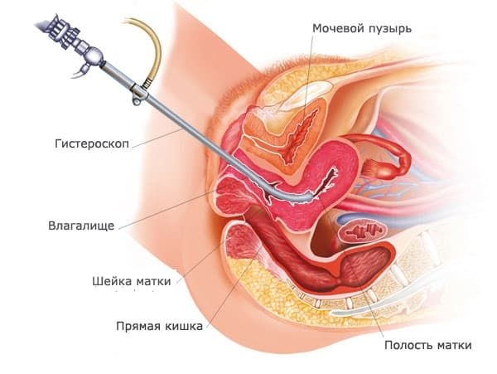
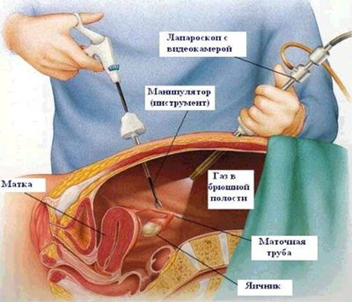
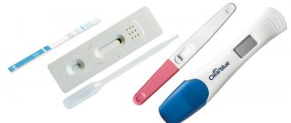
гистероскопия
лапороскопия
тесты

Slide 16
Диагностика воспалительных заболеваний (для различных видов инфекции)
Герпетическая инфекция
а) материал – везикулярная жидкость, соскоб пораженной кожи, биопсийные кусочки
b) для диагностики проводят культуральные, цитологические, серологические (РПГА), электронно-микроскопические, иммунофлюоресцентные исследования
Цитомегаловирусная инфекция
a) метод тканевых культур
b) цитологический (РСК) c) иммуно-флюоресцентный (РНГА, реакция нейтрализации вируса)
Хламидии
a) цитологический
b) серологический (РСК, РТГА) недостаток специфического Ag
c) метод флюоресцирующих антител
d) использование моноклональных антител для определения хламидийного антигена

Slide 17
Этиология и патогенез туберкулеза половых органов
Микобактерии туберкулеза могут длительное время находиться в регионарных лимфатических узлах и проявляют способность к распространению при снижении иммунологической резистентности организма
Пути распространения:
Нисходящий гематогенный, реже лимфогенный.
2. Распространение туберкулезной палочки при поражении тазовой брюшины.
3. Теоретически возможно, а практически встречается крайне редко заражение половым путем. Многие авторы отрицают такую возможность из-за того, что многослойный плоский эпителий вульвы, влагалища, влагалищной части шейки матки устойчив к данному возбудителю.

Slide 18
Заболевания внутренних половых органов
Заболевания матки
1. Эндометрит, метроэндометрит – воспаление слизистой и мышечной оболочки.
Причины: • abrasio
• диагностическое выскабливание
• осложнения в родах
• удаление фиброматозных узлов
Клиника:
• боль внизу живота, в паховой области, гнойные выделения
• повышение температуры, лейкоцитоз, ускоренное РОЭ Острая фаза воспаления длится около пяти дней. Слизистая оболочка эндометрия отторгается, распадается и вместе с ней удаляются скопления микробов.
Такой исход бывает редко, он приводит к самоизлечению. Чаще возникает метроэндометрит, затем периметрит, и в особо неблагоприятных случаях развивается флебит и метрофлебит сосудов матки.

Slide 19
2. Периметрит – воспаление серозного слоя матки. Патанатомически выделяют две формы:
слипчивую (сухую)
b) экссудативную (влажную)
Причины: развивается в результате распространения инфекции из матки, ее придатков или из соседних органов (при сигмоидите, аппендиците)
Клиника:
• появление температуры, повышение СОЭ
• жажда и сухость языка, общее недомогание, головная боль
• боль внизу живота, напряжение мышц брюшной стенки, учащение пульса
• своды влагалища теряют смещаемость, стенки сводов утолщены, матка болезненна
• инфильтрат имеет туго-эластичную консистенцию, болезненный; нижняя его граница овоидной формы, верхняя – нечеткая и определяется с трудом ( в отличие от более низкого расположения и веерообразного распространения инфильтрата к стенкам таза при параметрите )

Slide 20
Заболевания внутренних половых
II. Заболевания придатков органов
1. Сальпингит – воспаление слизистой оболочки маточной трубы. a) гидросальпинкс
b) пиосальпинкс
c) гематосальпинкс
2. Оофорит – воспаление яичников.
При воспалительном процессе в трубах и яичниках говорят о сальпингоофорите (аднексите). гнойный сальпин

Slide 21
Заболевания внутренних половых органов
III. Воспалительные заболевания тазовой брюшины и околоматочной клетчатки.
Параметрит – воспаление околоматочной клетчатки, непосредственно окружающей шейку и некоторые участки тела матки.
Различают три стадии заболевания:
1. инфильтрация – расширяются и частично тромбируются сосуды, возникает периваскулярный отек
2. экссудация – выход из сосудистого русла лейкоцитов и других форменных элементов крови.
3. уплотнение – инфильтрат уплотняется в связи с выпадением из экссудата фибрина
2. Пельвиоперитонит и перитонит – острое воспаление брюшины.

Slide 22
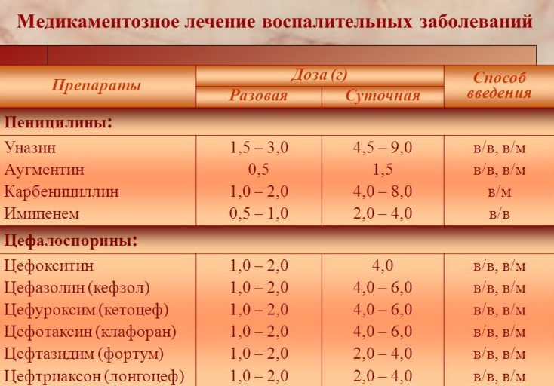

Slide 24
Вирусные инфекции
• Вирус герпеса 2-го серотипа и вирус папилломы человека вызывают воспалительный процесс шейки матки.
• Цитомегаловирусная инфекция, как правило, протекает в форме носительства, редко имеется активный процесс. Она оказывает повреждающее действие на беременность: помимо выкидышей цитомегаловирусная инфекция вызывает уродства плода.

Slide 25
Все вирусные инфекции протекают скрыто, трудно поддаются терапии с помощью противовирусных препаратов и склонны к рецидивам и обострениям.
Факторы, предрасполагающие к обострениям:
1. переохлаждение
2. смена климата.
3. смена воды
4. гиповитаминоз
• При герпесвирусной инфекции, если имеется активный процесс на гениталиях, и если женщина беременна, то родоразрешение выполняется путем операции абдоминального кесаревого сечения, иначе в 100% случаев произойдет инфицирование плода.

Slide 26
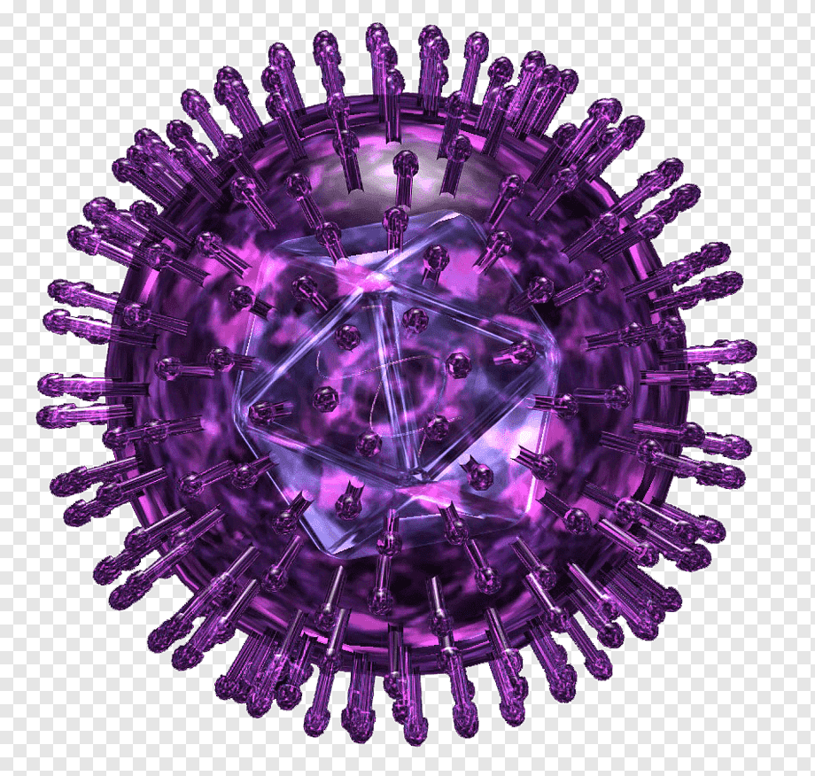
Вирус простого герпеса - ВПГ, Herpes simplex virus HSV

Slide 27
Диагностика
• В обычных мазках вирусы не определяются. Диагностируют эти инфекции при помощи иммунофлуоресцентного микроскопа или специальных сывороток. Диагноз часто ставится после исследования плаценты при мертворождении или выкидыше. Диагностируется вирусный плацентит, который и является самой главной причиной прерывания беременности в 1-м триместре .

Slide 28
Лечение герпесвирусной инфекции (вирус герпеса 2-го серотипа)
• Ацикловир (виролекс, зовиракс) - нарушает синтез ДНК вируса и таким образом оказывает повреждающее действие.
Для лечения вирусной инфекции необходимо введение препаратов не только местно, но и перорально или даже внутривенно. Ацикловир используется во форме таблеток по 200 мг 5 раз в день в течение 2-х недель, дополняется применением крема.

Slide 29
В местной противовирусной терапии используют новый препарат из группы интерферонов - виферон. Он представлен в форме влагалищных ( для женщин) или ректальных (для мужчин) свечей. Утром и вечером по 1 свече ( в упаковке 20 свечей). Препарат повышает неспецифическую противовирусную активность.
Также используется индуктор эндогенного интерферона - неовир в комплексной противовирусной терапии.

Slide 30
Фамвир (фамцикловир) также используется для лечения герпеса, вызванного Herpes zoster. 250 мг 3 раза в день. 500 мг 3 раза в день - для лечения рецидивирующего герпеса гениталий, плохо поддающегося лечению.
Для лечения всех генитальных инфекция необходимо использовать местное лечение и препараты перорально.

Slide 31
Кандидозный кольпит
Грибы рода Кандида представляют нормальную микрофлору влагалища, однако, они повышают свою активность на фоне антибактериальной терапии, заместительной терапии, гиповитаминоза, гипоэстрогении. Также активирующим фактором может быть беременность, которая создает гипоэстрогению -грибы начинают размножаться.

Slide 32
Больные жалуются на зуд во влагалище, обильные творожистые выделения. В мазках из влагалища обнаруживается мицелий гриба. Кандидозный кольпит не передается половым путем. Некоторые авторы отмечают, что лечение партнера не является обязательным. Однако, этот вопрос до конца не изучен и является спорным.

Slide 33
Лечение местное
Так как рН влагалища изменяется , то необходимы 1-2 спринцевания кислыми растворами
Клотримазол - активен против грибов рода Кандида и трихомонад. Применяется в виде крема или вагинальных таблеток.
Представители эконазола: гинопиворил, гинотравален применяется в форме вагинальных таблеток по 150 мг (3 капсулы в течение 3-х дней во влагалище), свечей.
Пимафуцин в составе содержит антимикотический антибиотик катамицин.
Курс лечения составляет 10-14 дней в виде интравагинального введения свечей.

Slide 34
Нистатин и леворин малоэффективны для лечения кандидозного кольпита. Пероральный прием таблеток применяется только при дисбактериозе кишечника.
Тержинан и полижинакс в свечах: в их состав входит неомицин – антибиотик местного действия.
Тернидазол - входит в тержинан - активен против трихомонад и анаэробной инфекции. Таким образом, таржинан применяется для санации и местного лечения кольпита.

Slide 35
Специфические воспалительные заболевания
К специфическим воспалительным заболеваниям женских половых органов относятся гонорея, трихомониаз, микоплазмоз, уреаплазмоз, хламидиоз, вирусные заболевания, заболевания грибкового происхождении, СПИД и др.

Slide 36
Свойства специфических инфекций:
• передаются половым путем;
• вызывают двухстороннее поражение (гонорея, туберкулез, хламидии);
• в анамнезе имеется указание на половой контакт и связь с менструацией, которая является физиологической провокацией;
• развитие спаечного процесса, который приводит чаще всего к бесплодию;
• антибактериальная терапия дает хороший эффект (особенно при гонококковой инфекции).

Slide 37
Трихомонадный кольпит
Трихомонады тропны к многослойному плоскому эпителию влагалища. Они, являясь жгутиковыми, могут быть транспортом для других микроорганизмов, поэтому, в ассоциации с другими бактериями, могут поражать и эндометрий, вызывать сальпингоофорит.
Жалобы пациенток на обильные пенистые выделения из половых путей, зуд и жжение во влагалище.

Slide 38
Лечение:
трихопол - 5 г на курс лечения. Трихопол гепатотоксичен, поэтому рекомендуют применять флагил (США) или атрикан (Франция) по 250 мг 2 раза в день в течение 5 дней с обязательным лечением полового партнера.
Если трихомониаз рецидивирует или плохо поддается лечению, то используют вакцины солко-триховак и солко-уровак, которые вводятся по 2 мл через 2 недели (всего 3 инъекции). Они нормализуют влагалищную микрофлору, оказывают повреждающее действие на трихомонады, повышают резистентность организма. Лечение проводится одновременно обоим половым партнёрам.

Slide 39
Контрольные вопросы для закрепления:
Воспалительные заболевания женских половых органов.
2. Этиологияих воспалительных заболеваний женских половых органов.
3. Основные клинические признаки воспалительных заболеваний женских половых органов.
4. Сестринский процесс при воспалительных заболеваниях женских половых органов.

Slide 40
Спасибо за внимание!

